Slide 1
PROJETO DE GESTÃO DE OPERAÇÕES E CADEIA DE SUPRIMENTOS
Otimização e Automação do Fluxo de Forecast no Sistema AERA
Redesenho do Processo de Demanda, Mapeamento AS-IS/TO-BE e Plano de Implantação
Docentes: Prof. Dr. Alvair Silveira Torres Jr. & Profa. Dra. Marisangela (2026)
Indústria Farmacêutica — Unidade Brasil & Operações Globais
Notes:
Tempo sugerido: 1 min 30 s.
Bom dia. Este projeto trata do planejamento de demanda de uma indústria farmacêutica com operação local no Brasil e elos globais de Supply Chain.
O recorte é deliberado: redesenhamos apenas as etapas 1 e 2 do forecast no AERA. Hoje, elas dependem de uma projeção comercial e de ajustes manuais; no futuro, partem de uma proposta automática e passam a ter governança para alterações.
As etapas posteriores — sanity check, planejamento com fábricas e logística — são preservadas. A finalidade é reduzir duas consequências que o caso explicita: Lost Sales, pela falta de produto, e D&O, pelo excesso que pode vencer antes da venda.

Slide 2
PROJETO GO & CS | INDÚSTRIA FARMACÊUTICA
Conflito Comercial vs. Supply Chain e Lead Time de 5 Meses Geram Elevadas Perdas
GARGALO CRÍTICO 1
5 Meses
Lead Time Médio Global
• Transcurso entre o envio do forecast pelas sucursais locais e a chegada efetiva do medicamento ao operador logístico no Brasil.
• Longa janela exige alta precisão do planejamento de vendas, tornando qualquer distorção altamente amplificada.
GARGALO CRÍTICO 2
Subjetividade
Ajustes sem Justificativa
• Conflito de interesses: Marketing busca maximizar volume e metas Comerciais, inserindo 'gordura' ou realizando cortes arbitrários.
• Ausência de critérios formais ou retenção de histórico de alterações dificulta a auditoria e gera desalinhamento financeiro.
IMPACTOS NO NEGÓCIO
D&O e Lost Sales
Desperdício e Ruptura
• Lost Sales: Perda de receita direta por falta de produto frente à demanda real de mercado.
• D&O (Destruição & Obsolescência): Prejuízo financeiro por descarte de medicamentos vencidos estocados em excesso.
Notes:
Tempo sugerido: 3 min 30 s.
O problema combina dois fatores. O primeiro é estrutural: o cenário informa um lead time médio de cinco meses entre o envio do forecast pelas sucursais locais e a disponibilidade do medicamento ao operador logístico no Brasil.
Com essa antecedência, um erro de previsão é amplificado. A superestimação aumenta o risco de estoque vencido; a subestimação aumenta o risco de ruptura e perda de receita.
O segundo fator é o modo como os ajustes são feitos. Marketing busca capturar oportunidades comerciais, enquanto Supply Chain precisa equilibrar disponibilidade, estoque e perdas. O slide descreve gorduras ou cortes sem justificativa formal, critério de autorização ou histórico de alterações.
Assim, não estamos atribuindo o problema a uma única área. O ponto central é a ausência de uma governança explícita para construir e alterar o forecast, com impacto direto em D&O e Lost Sales.

Slide 3
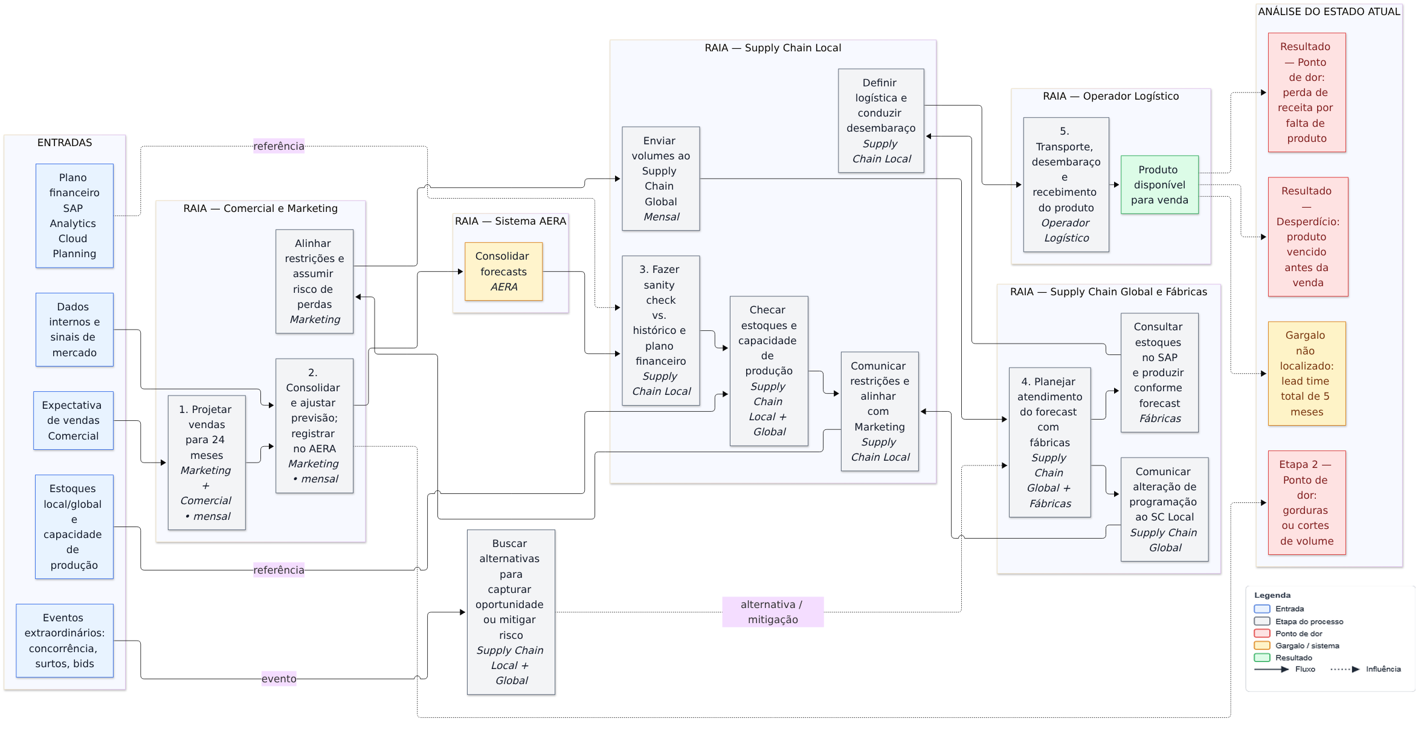
PROJETO GO & CS | INDÚSTRIA FARMACÊUTICA
Mapeamento AS-IS Ilustra o Fluxo Manual e os Pontos de Atrito Interdepartamental
• Etapa 1 — Coleta Comercial
Marketing coleta a expectativa mensal de vendas com Comercial para projeção de 24 meses.
• Etapa 2 — Ajustes Manuais
Marketing consolida dados no AERA aplicandogorduras ou cortes subjetivos sem registro formal de justificativa.
• Etapa 3 — Sanity Check Local
Supply Chain Local consolida e compara com o Plano Financeiro (SAP Analytics Cloud Planning).
• Etapa 4 — Produção Global
Fábricas globais recebem a demanda com lead time médio de 5 meses até a filial Brasil.
• Etapa 5 — Logística & Venda
Transporte (aéreo/marítimo), desembaraço, operador logístico e liberação comercial.
Notes:
Tempo sugerido: 4 min.
Este é o AS-IS. As caixas azuis à esquerda são as entradas: expectativa de vendas, dados internos e sinais de mercado, plano financeiro, estoques e capacidade, além de eventos extraordinários.
Na etapa 1, Marketing e Comercial projetam mensalmente as vendas para 24 meses. Na etapa 2, Marketing consolida e ajusta a previsão no AERA. É nessa etapa que o diagrama sinaliza o ponto de dor: gorduras ou cortes de volume.
Depois, Supply Chain Local realiza o sanity check contra histórico e plano financeiro, verifica estoque e capacidade, comunica restrições e envia os volumes ao Supply Chain Global. As fábricas planejam e produzem; a operação local conduz logística, desembaraço e recebimento até disponibilizar o produto para venda.
À direita, o mapa evidencia os resultados indesejados: falta de produto, vencimento antes da venda e o lead time total de cinco meses. O cenário não localiza um gargalo operacional específico; ele informa esse lead time como a restrição que torna a qualidade do forecast crítica.

Slide 4
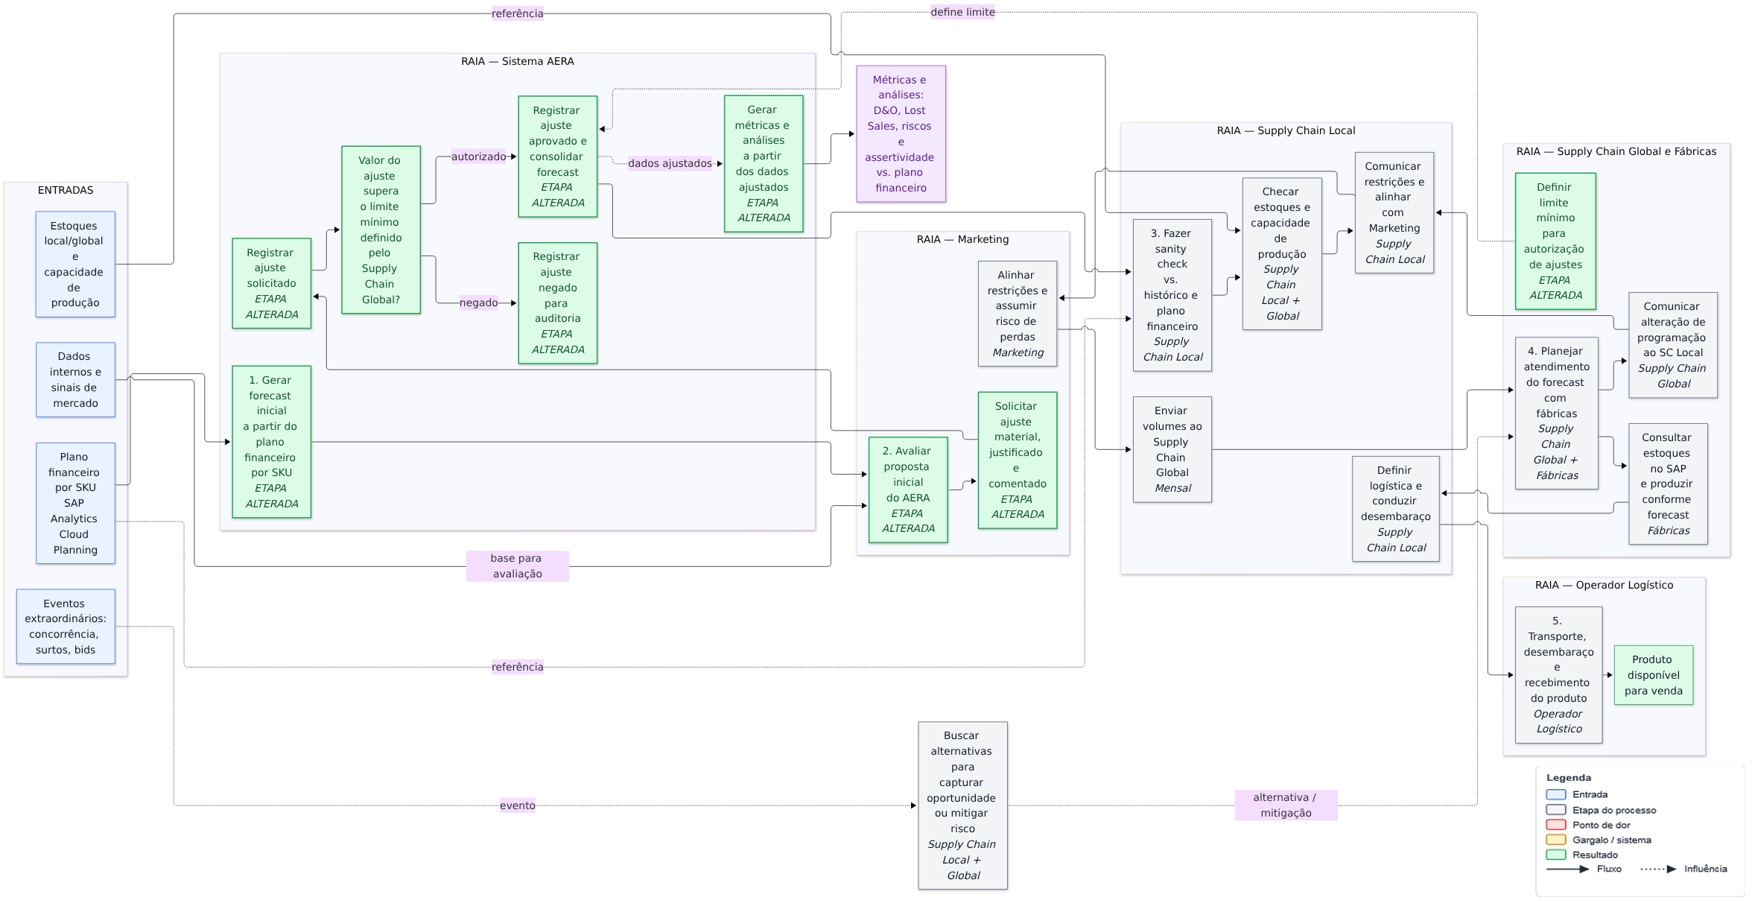
PROJETO GO & CS | INDÚSTRIA FARMACÊUTICA
Redesenho TO-BE Automatiza Proposta Inicial e Exige Justificativa e Governança
• Etapa 1 (Redesenhada)
AERA gera proposta inicial automática a partir do Plano Financeiro aprovado por SKU.
• Etapa 2 (Redesenhada)
Marketing avalia e submete solicitações com valor, justificativa e comentário obrigatórios.
• Regra de Autorização
Ajuste só é autorizado se superior ao limite mínimo configurado pelo Global Supply Chain.
• Trilha de Auditoria
AERA retém solicitações aprovadas e negadas, usuário, data/hora para análise de risco.
• Etapas Preservadas (3 a 5)
Manutenção integral do Sanity Check de Supply Chain Local, fábrica e logística global.
Notes:
Tempo sugerido: 5 min.
Este é o TO-BE. Em verde estão os elementos alterados; em cinza, as atividades preservadas. A comparação com o AS-IS mostra que as etapas 3, 4 e 5 permanecem no mesmo papel.
A etapa 1 passa para o AERA: o sistema gera o forecast inicial a partir do plano financeiro por SKU. Marketing não deixa de participar; na etapa 2, ele avalia a proposta e pode solicitar ajuste material, desde que informe justificativa e comentário.
O diagrama inclui a regra de autorização: o Supply Chain Global define o limite mínimo e o AERA verifica se o valor do ajuste o supera. Quando autorizado, o ajuste é registrado e consolidado no forecast; quando negado, ele também é registrado para auditoria.
A partir do forecast ajustado, o AERA gera métricas e análises de D&O, Lost Sales, riscos e assertividade frente ao plano financeiro. O ganho esperado não é substituir o julgamento comercial, mas torná-lo rastreável e submetido à mesma governança de abastecimento.

Slide 5
PROJETO GO & CS | INDÚSTRIA FARMACÊUTICA
Pré-requisitos Obrigatórios de Governança Antes da Configuração
1. Regra de Autorização
Definição formal de limite mínimo para efetuar alterações no valor total por SKU contido no forecast gerado pela automação do AERA
2. Fonte Financeira por SKU
Identificação da última versão aprovada no SAP Analytics Cloud Planning, responsável de publicação e tratamento de dados ausentes.
3. Ajustes, Auditoria e Acessos
Campos obrigatórios (valor, justificativa, comentário), retenção histórica completa e matriz de perfis autorizados no AERA.
4. Saída para Sanity Check (Etapa 3)
Verificação do valor proposto no forecast final em comparação com os valores históricos de venda para cada SKU.
Exemplo: historicamente a venda de uma SKU flutua entre 1000 e 1200 e o forecast está em 25000.
Notes:
Tempo sugerido: 3 min 30 s.
Este slide reúne os pré-requisitos de governança, que no plano chamamos de Gate 0. É a condição para começar a configuração, e não uma etapa adicional do fluxo operacional.
O primeiro requisito é formalizar o limite mínimo para autorização de alterações no forecast por SKU. O segundo é garantir a fonte financeira: a versão aprovada no SAP Analytics Cloud Planning, seu responsável e o tratamento de dados ausentes.
O terceiro requisito é configurar os controles no AERA: valor, justificativa e comentário obrigatórios, retenção do histórico e perfis de acesso autorizados. Sem esses elementos, a nova trilha de auditoria não se sustenta.
O quarto requisito é assegurar que o forecast final seja entregue à etapa 3 para comparação com histórico e plano financeiro. O exemplo do slide ilustra por que esse sanity check é mantido: uma previsão muito fora do comportamento histórico precisa ser analisada antes de orientar o abastecimento.

Slide 6
PROJETO GO & CS | INDÚSTRIA FARMACÊUTICA
Plano de Execução Sequencial em 6 Fases Garante Simulação e Entrada Segura
Fase 1: Dados & Ambiente
• Carga do plano financeiro por SKU.
• Carga do histórico de vendas por SKU
• Validação dos dados carregados para cada SKU
Fase 2: Configuração AERA
• Implementação da automação no AERA
• Criação de formulário de ajuste
• Inclusão da regra de limite por SKU
• Criação das funcionalidades de auditoria.
Fase 3: Teste funcional do processo de alterações
• Bloqueio de ajuste sem justificativa.
• Bloqueio de alterações abaixo do limite.
• Geração de relatório de alterações para auditoria.
Fase 4: Simulação completa do processo de alterações
• Execução de ciclo completo no AERA.
• Validação da saída para o Sanity Check.
• Aprovação do processo revisado por Marketing/Supply/Fin.
Fase 5: Treinamento & Go-Live
• Capacitação de stakeholders envolvidos.
• Comunicação do calendário de implementação.
• Acompanhamento do processo em produção por 6 meses.
Fase 6: Estabilização & KPIs
• Relatório mensais de performance
• Monitoração dos níveis de D&O, Lost Sales e níveis de estoque.
• Comparação contra baseline.
• Avaliação dos gaps mais relevantes para entender as suas causas para melhoria contínua do processo
Notes:
Tempo sugerido: 4 min 30 s.
O plano de execução está organizado em seis fases sequenciais. A lógica é validar dados, regra e processo antes de expor a operação ao novo fluxo.
A fase 1 prepara dados e ambiente: plano financeiro por SKU, histórico de vendas e validação das cargas. A fase 2 configura o AERA com a automação, o formulário de ajustes, a regra de limite e as funções de auditoria.
Na fase 3, testamos os controles que aparecem no TO-BE: não permitir ajuste sem justificativa e não aprovar alteração que não atenda ao limite. Na fase 4, a simulação ponta a ponta valida a saída para o sanity check e exige aprovação de Marketing, Supply Chain e Finanças.
As fases 5 e 6 cuidam da entrada em produção, capacitação, estabilização e acompanhamento. Os indicadores previstos são D&O, Lost Sales, estoque e comparação com o baseline; eles fecham o ciclo entre a mudança de processo e o resultado de negócio.

Slide 7
PROJETO GO & CS | INDÚSTRIA FARMACÊUTICA
Matriz de Gestão de Riscos Prevê Mitigações e Protocolo de Contingência
Evento de Risco | Ação de Prevenção | Condição de Superação | Ação se Não Atendida
Resistência à mudança | Alinhamento entre stakeholders Apresentação dos benefícios da implementação do processo. | Definir sponsor do projeto para atuação visando a remoção de barreiras à implementação. | Acionamento do sponsor do projeto para coordenação com direção das áreas dos stakeholders.
Subdimensionamento da demanda por conta do baseline ser baseado no plano financeiro, que tende a ser mais conservador. | Mudança do plano financeiro para ficar alinhado com a expectativa de demanda realista compensada por estimativa conservadora em produtos específicos que que tenham justificativa. | Cultura de que financial forecast e demand forecast devem andar juntos. | Gestão da situação pela equipe de marketing com o comercial.
PROTOCOLO DE CONTINGÊNCIA OPERACIONAL:
• Em caso de falha crítica antes da consolidação do forecast, o ciclo afetado retorna temporariamente ao fluxo legado das etapas 1 e 2.
• Os dados já registrados no AERA são totalmente mantidos para auditoria e diagnóstico.
• As etapas 3 a 5 do Supply Chain e Fábricas permanecem 100% inalteradas.
Notes:
Tempo sugerido: 3 min.
A matriz trata dois riscos principais. O primeiro é a resistência à mudança. A prevenção combina alinhamento entre stakeholders e comunicação dos benefícios; se não for suficiente, o sponsor é acionado para remover barreiras.
O segundo risco é um baseline financeiro conservador, que pode subdimensionar a demanda. A prevenção proposta é manter o forecast financeiro e o de demanda alinhados e tratar justificativas específicas quando houver uma expectativa realista diferente para determinados produtos.
A contingência também é objetiva: se houver falha crítica antes da consolidação do forecast, o ciclo afetado retorna temporariamente ao fluxo legado nas etapas 1 e 2. Os dados já registrados permanecem no AERA para auditoria e diagnóstico.
As etapas 3 a 5 não são interrompidas nem alteradas pela contingência. Em síntese, a proposta preserva a continuidade operacional enquanto transforma os ajustes de demanda em decisões justificadas, autorizadas quando aplicável e auditáveis. Obrigado; ficamos à disposição para perguntas.

